Slide 1
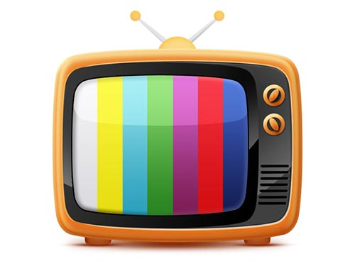
Радіомовлення і телебачення
Підготував учень 11-А класу
Дриль Дмитро
Локачі, 2013р.

Slide 2
План:
Вступна частина
Відкритий коливальний контур або антена
Радіозв’язок: історія виникнення і принцип дії
Телебачення: історія виникнення і принципи функціонування
Використання радіозв’язку і телебачення

Slide 3
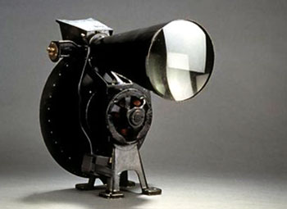
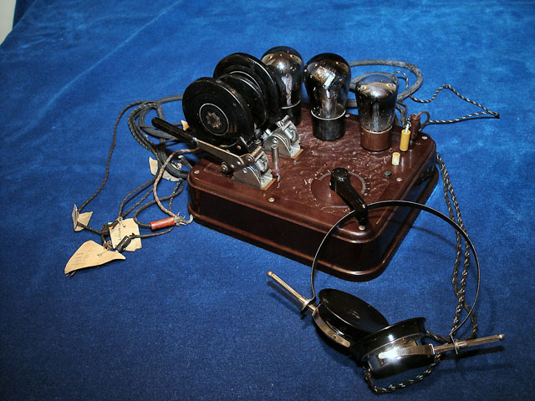
Телебачення і радіомовлення настільки тісно ввійшло в наше життя, що це одержало відображення навіть в анекдотах: “А до винаходу електрики телевізори так і дивилися в повній темряві?!" Уже важко собі уявити, що телевізори чи радіоприймачі були не завжди або виглядали якось інакше, ніж сьогодні. Згадаємо, як з'явилися телевізори і радіоприймачі, як вони виглядали на зорі ери використання електромагнітних хвиль.

Slide 4
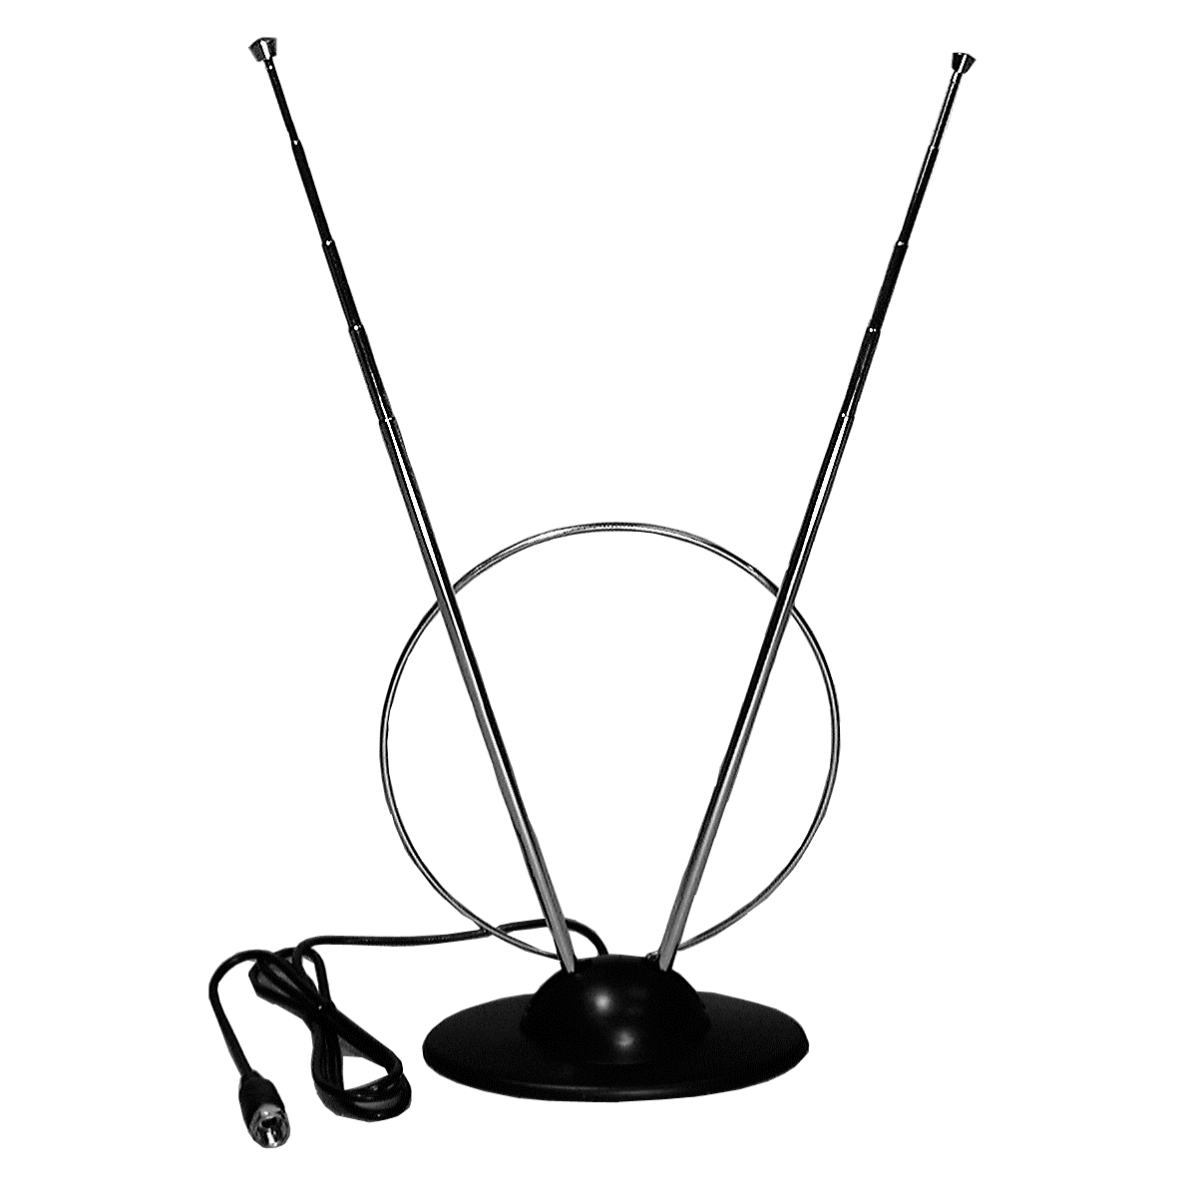
Відкритий коливальний контур або антена
Закритий коливальний контур практично не випромінює електромагнітні хвилі в навколишній простір. Якщо контур складається з котушки й двох пластин плоского конденсатора, то під чим більшим кутом розгорнуті ці пластини, тим більше вільно виходить електромагнітне поле в навколишній простір (мал. 1) .Граничним випадком розкритого коливального контуру є видалення пластин на протилежні кінці котушки. Така система називається відкритим коливальним контуром (мал. 2). У дійсності контур складається з котушки й довгого проведення - антени(мал. 3,4).
1
2
3
4

Slide 5
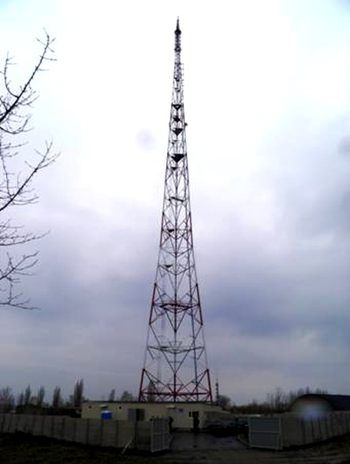
Енергія випромінюваних (за допомогою генератора незатухаючих коливань) електромагнітних коливань при однаковій амплітуді коливань сили струму в антені пропорційна четвертого ступеня частоти коливань. На частотах у десятки, сотні й навіть тисячу герц інтенсивність електромагнітних коливань мізерно мала. Тому для здійснення радіо - і телевізійного зв'язку використовуються електромагнітні хвилі із частотою від декількох сотень тисяч герц до сотень мегагерц.

Slide 6
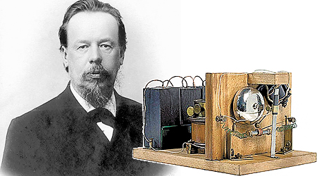
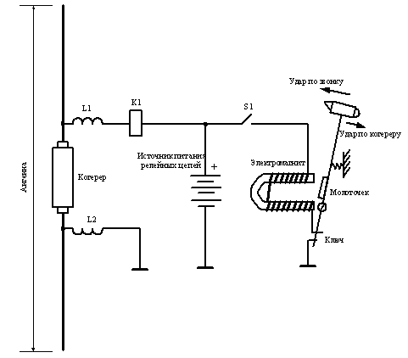
Радіозв’язок
Досліди Герца зацікавили фізиків усього світу. У Росії одним із перших почав вивчати електромагнітні хвилі викладач офіцерських Мінних класів у Кронштадті Олександр Степанович Попов. Почавши з дослідів Герца, він знайшов більш надійний спосіб реєстрації електромагнітних хвиль. Учений запропонував спеціальний прилад –когерер, який приймав електромагнітні хвилі.
Можливість практичного застосування електромагнітних хвиль для встановлення зв'язку без проводів продемонстрував 7 травня 1895 р. російський фізик А. Попов. Цей день уважається вдень народження радіо.

Slide 7
Принцип радіозв’язку: змінний струм високої частоти, утворений у передаючій антені, викликає в навколишньому просторі змінне електричне поле, яке поширюється у вигляді електромагнітних хвиль. Досягнувши приймальної антени, електромагнітна хвиля викликає в ній змінний струм такої ж частоти, на якій працює передавач.
При радіотелефонному зв’язку звукові коливання перетворюються за допомогою мікрофону в електричні коливання тієї ж форми, але низької частоти. Для їх передачі на великі відстані необхідно провести модуляцію. Модуляція – зміна одного або кількох параметрів високочастотного коливання за законом низькочастотного коливання. Модуляцію коливань можна здійснювати, змінюючи їх амплітуду, частоту або фазу.
На приймальній станції з модульованих коливань виділяють сигнали звукової частоти. Для цього використовують детектор. Детектування – процес виділення низькочастотних коливань із прийнятих модульованих коливань високої частоти.

Slide 8
У системах радіального чи радіально-зонового УКХ-зв'язку, максимальна дальність дії залежить від потужності передавача, чутливості приймача і рівня шуму й обмежується необхідністю прямої видимості між антенами станцій. Передавачі таких (та їм подібних) систем для забезпечення максимальної дальності зв'язку мають досить велику потужність. Кількість передавачів, що працюють у відведеній смузі частот, обмежено, тому що рознос частот між сусідніми каналами повинний складати не менш 12,5 КГц (для передачі повідомлень одного абонента потрібно один частотний канал).
У 70-і роки був запропонований новий принцип організації зв'язку, що дозволив збільшити число абонентів і підвищити якість зв'язку. Було запропоновано розбивати територію, що обслуговується, на невеликі ділянки, які були названі стільниками, чи комірками.

Slide 9
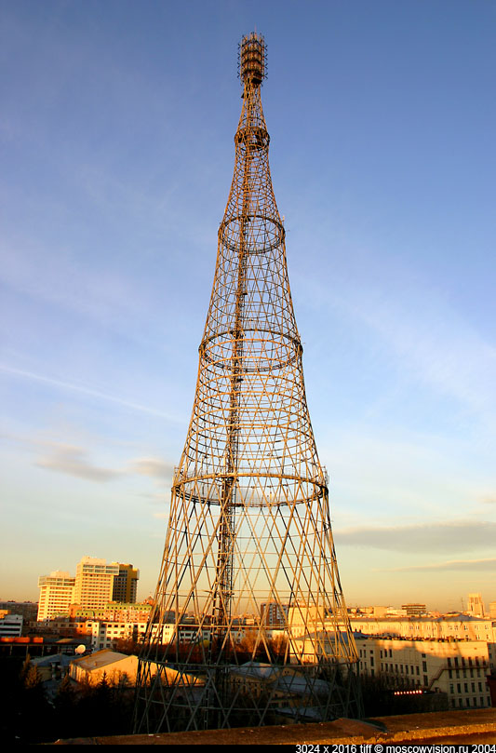
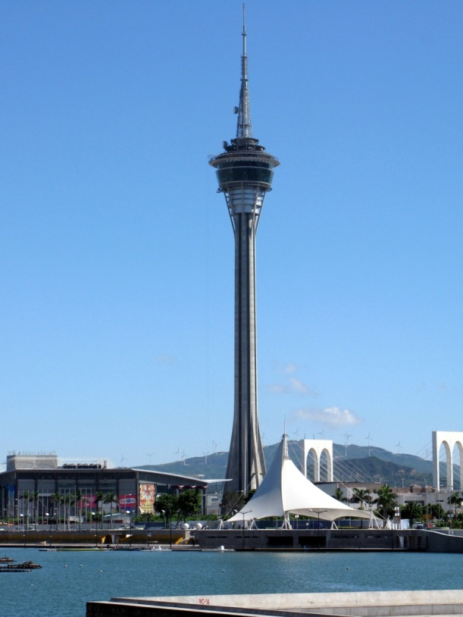
Телебачення
У 1923 році була здійснена перша практична передача зображення по проводах, і зробили це Берд в Англії та Дженкінс у Сполучених Штатах. Цей день вважають початком ери телебачення.
Принципи функціонування: модульований високочастотний сигнал збуджує коливання в антенах приймальних пристроїв, і від антен поступають на вхід телевізора, де сигнал демодулюється, в ньому виділяються кадри й рядки, і відображається на екранах телевізорів.

Slide 10
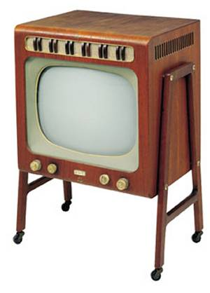
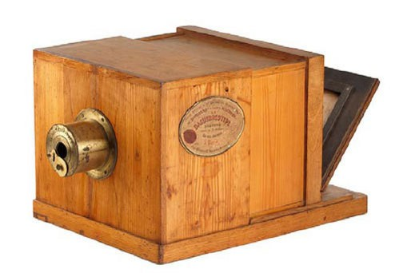
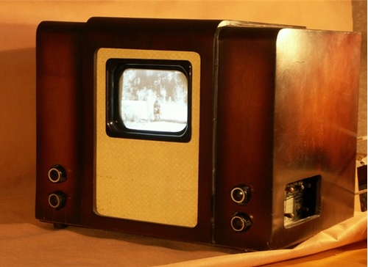
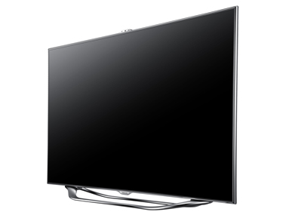
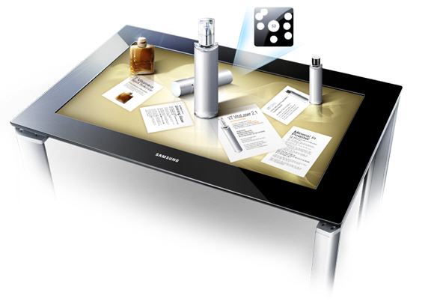
Еволюція телебачення:

Slide 11
Використання радіозв’язку і телебачення
Разом з радіомовленням телебачення є одним з наймасовіших засобів інформації, освіти, політичного і культурного виховання людства; також одним з основних засобів зв'язку, широко використовуваним у наукових дослідженнях при обсервації об'єктів з віддалі, в техніці, промисловості, транспорті, будівництві, сільському господарстві, метеорології, космічних і нуклеарних дослідженнях, у військовій справі тощо.
За допомогою радіохвиль здійснюється передача на відстань не тільки звукових сигналів, але й зображення предметів. Більшу роль у сучасному морському флоті, авіації й космонавтиці грає радіолокація. В основі радіолокації лежить властивість відбиття хвиль від провідних тіл (від поверхні діелектрика електромагнітні хвилі відбиваються слабко, а від поверхні металів майже повністю).

Slide 12
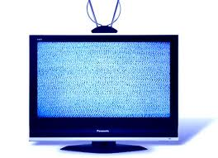
Дякую ЗА УВАГУ!!!
ДОПОМІЖНІ РЕСУРСИ:
1. http://subject.com.ua/dovidnik/physics/110.html
2. http://cikavo.com/article/6309.html
3. http://korysne.co.ua/pro-stvorennya-televizora/

